Slide 1
Молодые кадры Текущий опыт и перспективы взаимодействия

Slide 2
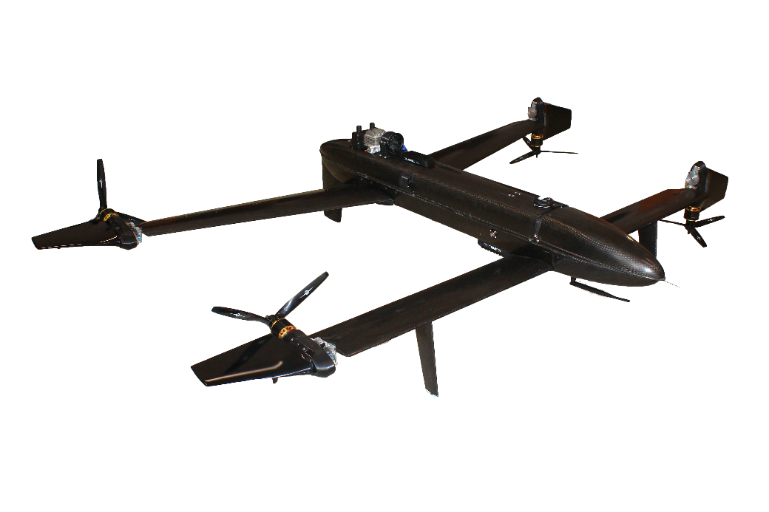
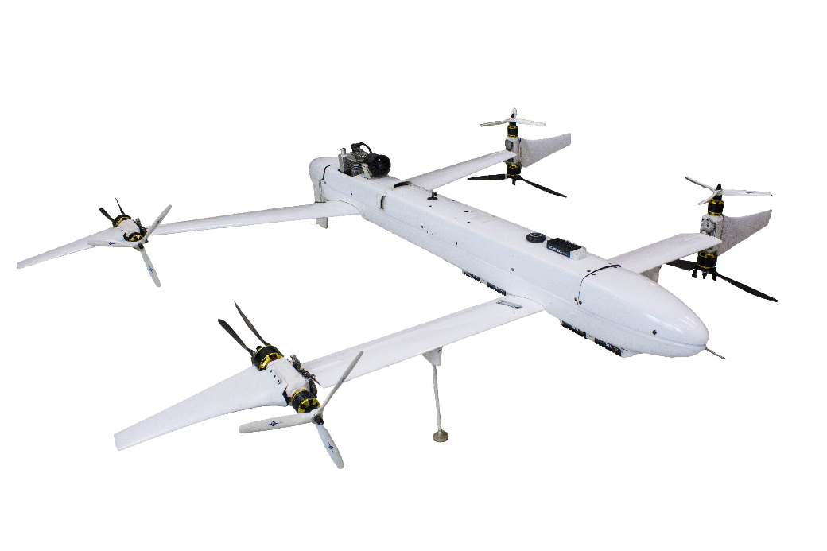
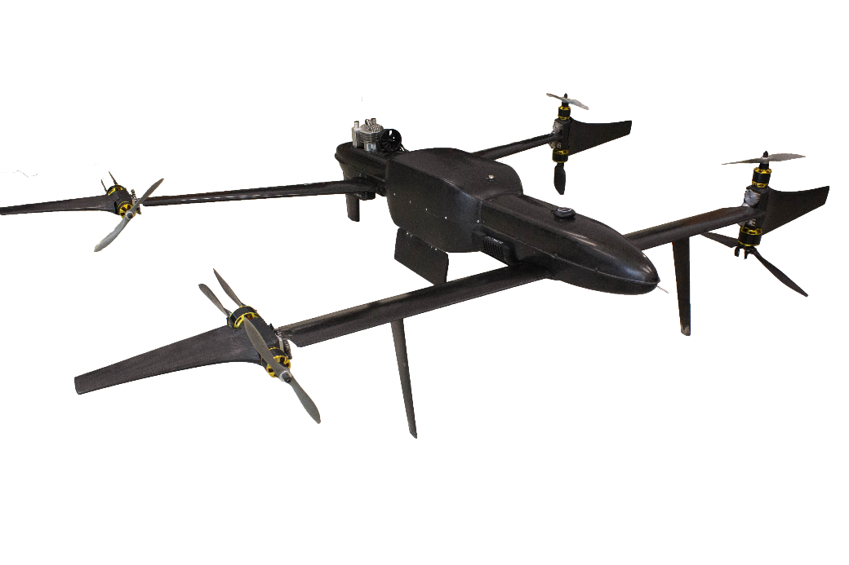
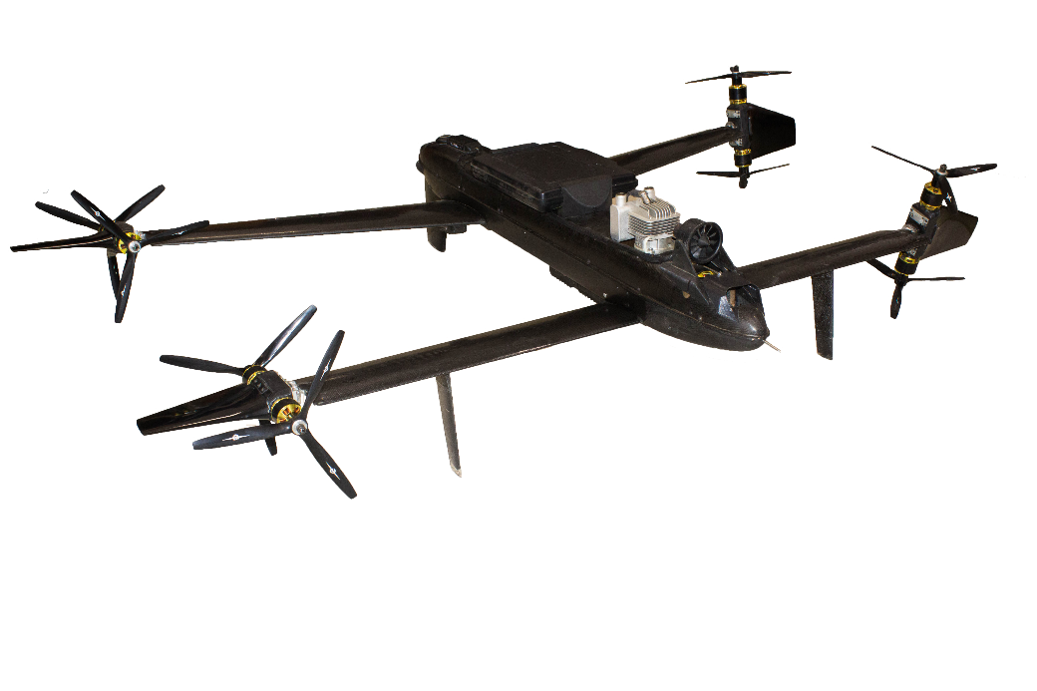
Беспилотные конвертопланы ЭРА доступны к продаже
ERA-54A
ERA-54D
ERA-54T
ERA-54K

Slide 3
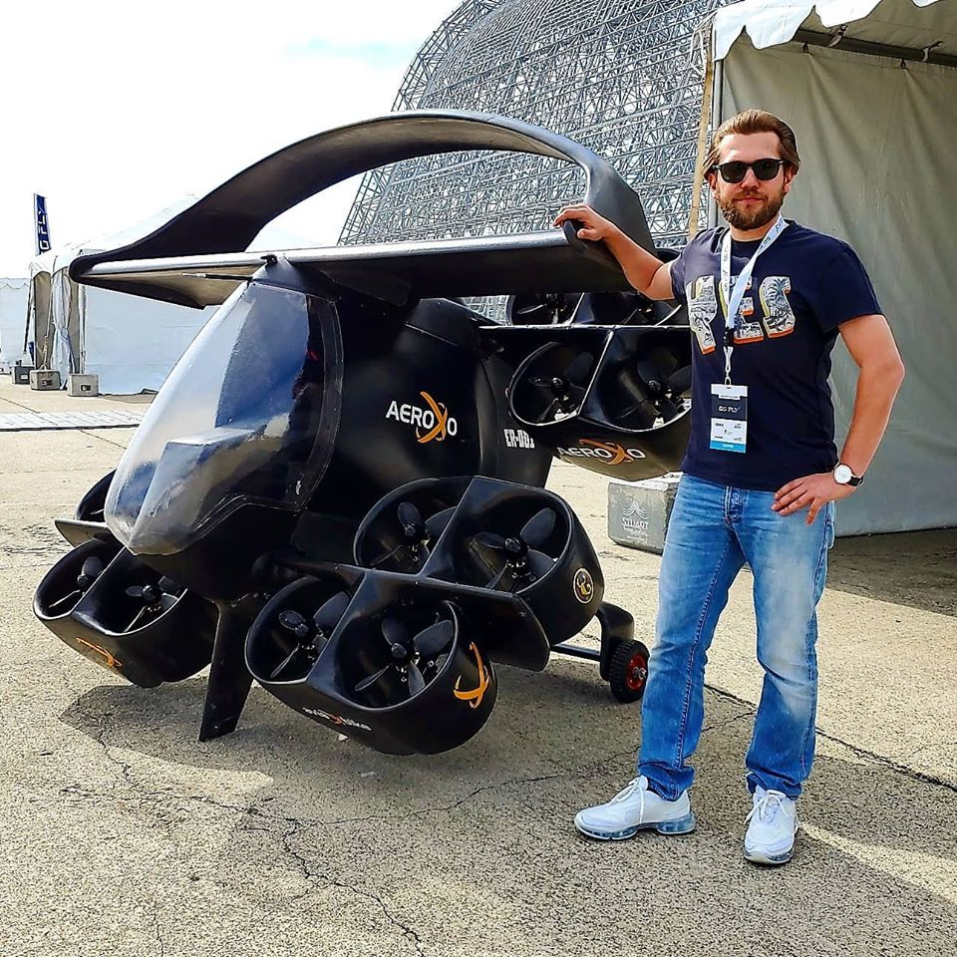
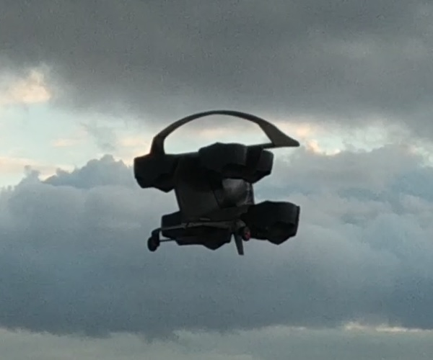
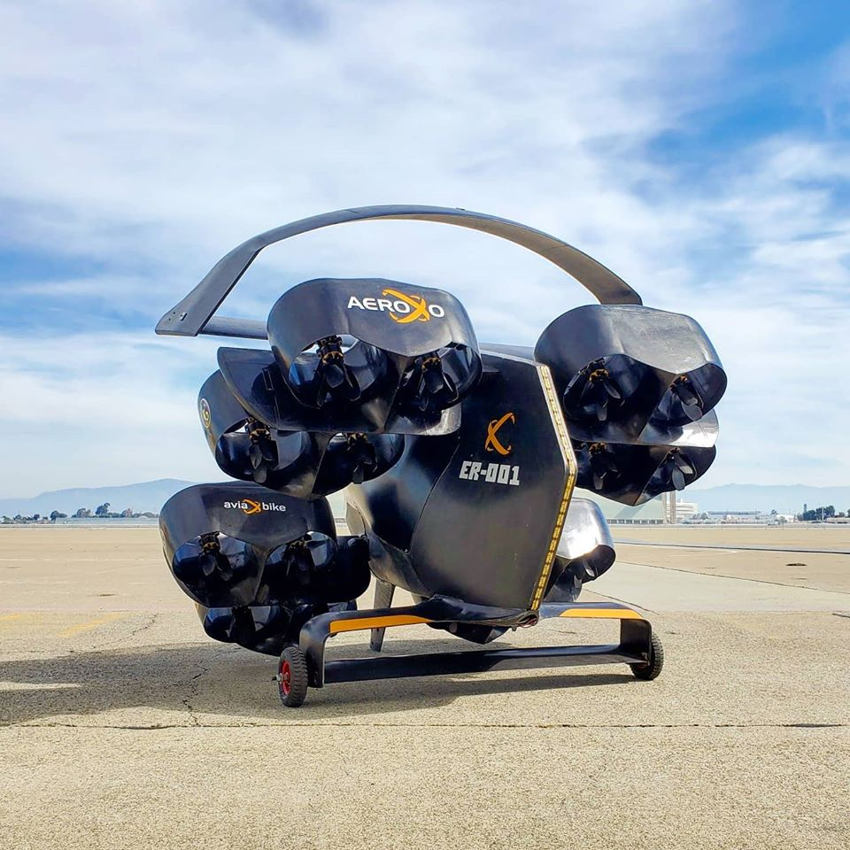
Aeroxo – Авиабайк ЭРА-350
Youtube: GoFly Meet the Teams: Team Aeroxo
Один из 10 победителей Phase I и один из пяти победителей Phase II конкурса GoFly Challenge (спонсор компания Боинг)
В настоящий момент участвует в Phase 3 (финал) конкурса GoFly Challenge, разрабатывается пре-коммерческий прототип
Победитель будет объявлен в первой декаде 2022; следующие шаги: сертификация и создание производственной линии

Slide 4
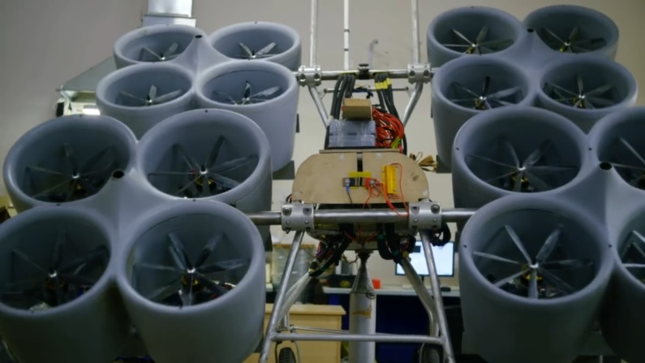
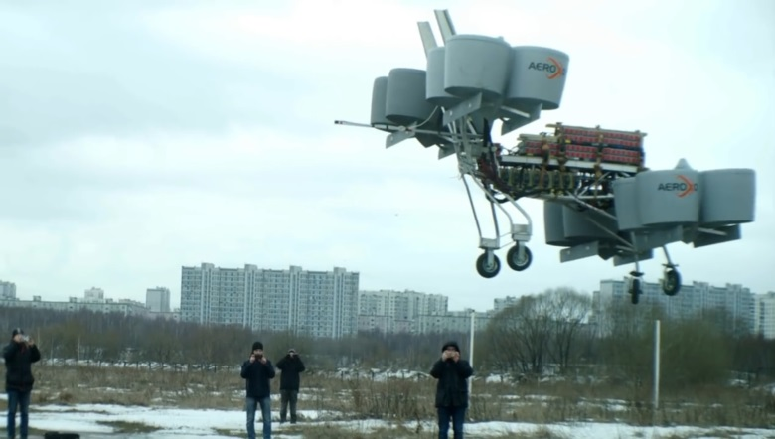
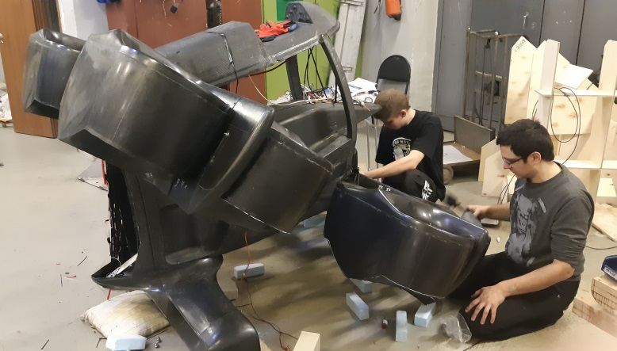
АЭРОКСО <-> ГБПОУ КБТ
Начало сотрудничества - август 2018 года
Проект - авиабайк
Первый совместный выпуск - 2021 год
Сильное резюме на старте карьеры

Slide 5
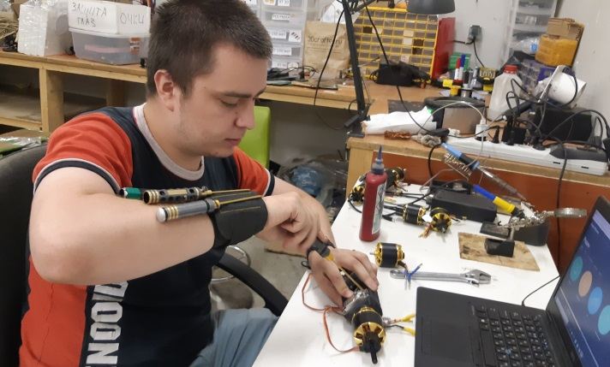
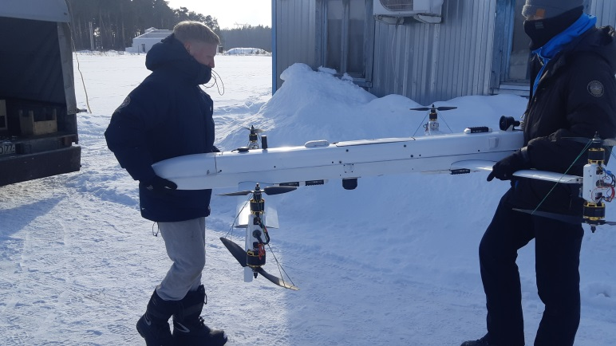
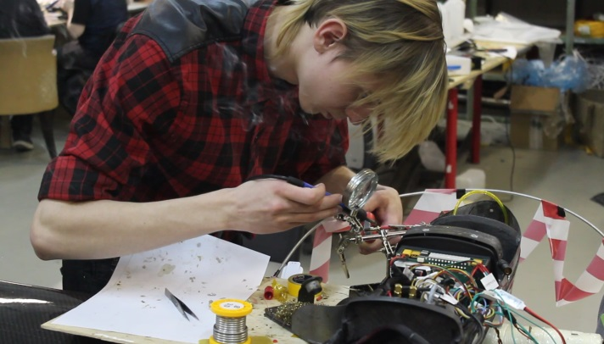
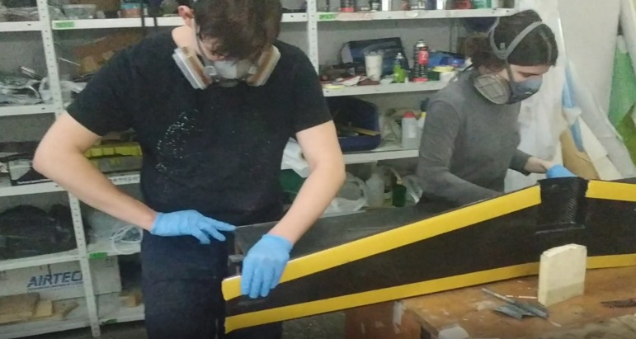
Трудоустройство
В штате 30 сотрудников, из них 7 – выпускники ГПБОУ КБТ
Компетенции:
Изготовление изделий из углепластика
Электроника (блоки и шина)
Сборка отдельных узлов
Пилотирование (внешний пилот)
Обслуживание станка ЧПУ
Техобслуживание бортов
Свобода графика и интересные задачи

Slide 6
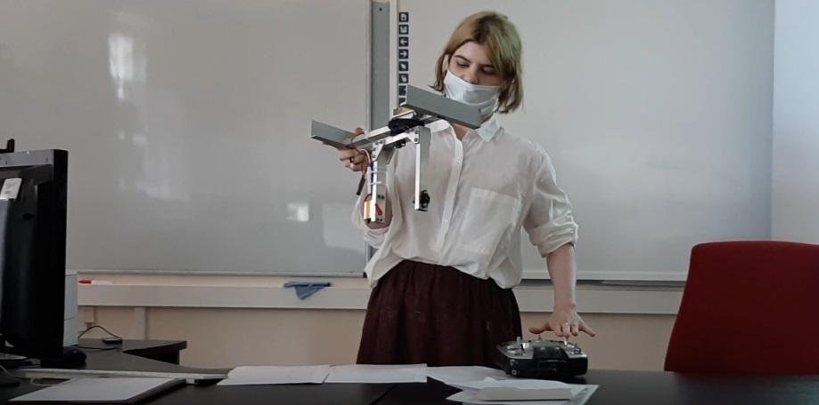
Защиты дипломов
Актуальность решений и их внедрение

Slide 7
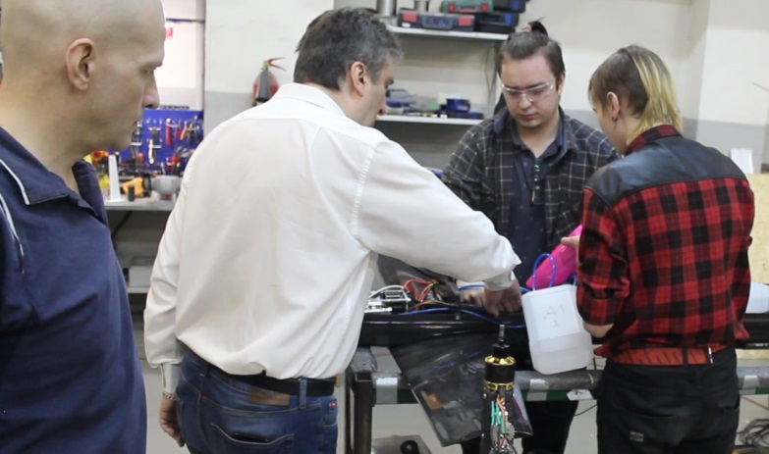
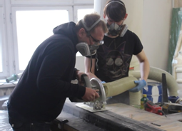
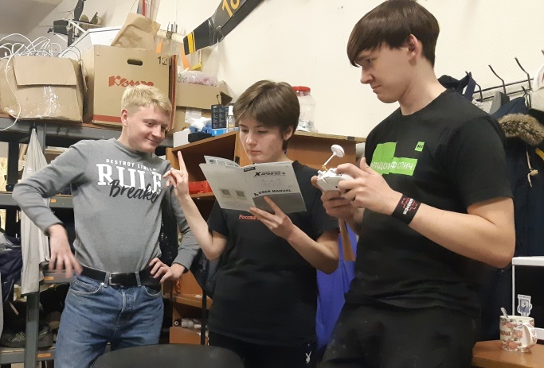
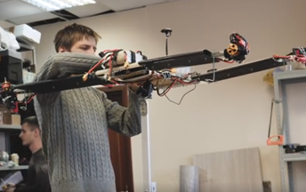
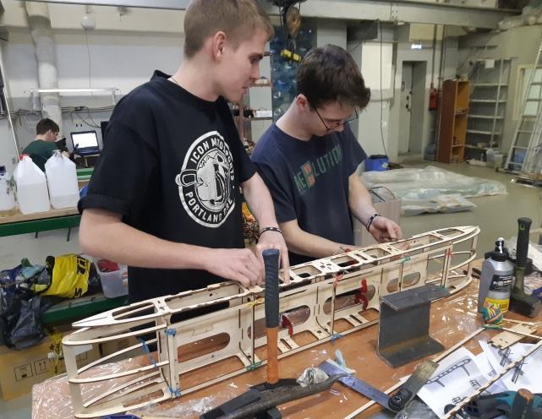
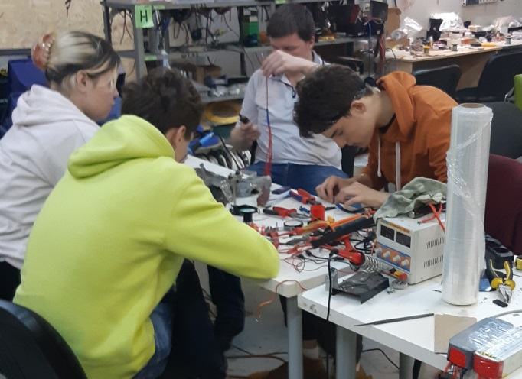
Практика для студентов ГБПОУ КБТ
Реальная вовлеченность

Slide 8
Контакты
Олег Махонин
oleg@aeroxo.com
+7 967 251 87 97
info@aeroxo.com

